Slide 1


计算机系统基础
加课码：WH2PG2
计算机学院 王佳 jwang@nwpu.edu.cn

Slide 2
第二章 数据的机器级表示与处理

Slide 3
数据的表示和运算
  第二讲：非数值数据的表示、数据的存储（2.5-2.6）
    逻辑值、西文字符、汉字字符
    数据宽度单位
    大端/小端、对齐存放

Slide 4
逻辑数据的编码表示
表示
  用一位表示 。例如，真：1 / 假：0
  N位二进制数可表示N个逻辑数据，或一个位串。
运算
  按位进行
  如:按位与 / 按位或 / 逻辑左移 / 逻辑右移 等
识别
  逻辑数据和数值数据在形式上并无差别，也是一串0/1序列，机器靠指令的操作码类型来识别。
位串
  用来表示若干个状态位或控制位（OS中使用较多）
  例如，x86的标志寄存器含义如下：
OF
DF
IF
TF
SF
ZF
AF
PF
CF
Notes:
OF：溢出标志。OF=1表示两个有符号数的运算结果超出了可以表示的范围，结果是错误的；OF=0表示没有溢出，结果正确。
DF：方向标志。DF=0时，每次执行字符串指令后，源或目的地址指针用加法自动地修改地址；DF=1时用减法修改地址。
IF：中断允许标志。IF=1表示允许处理器响应可屏蔽中断请求信号，成为开中断，IF=0表示不允许处理器响应可屏蔽中断请求信号，称为关中断。
TF: 还有一个单步标志TF（或叫陷阱标志），用于程序的调试。TF=1时，每次执行一条指令都会产生一次陷阱，改程序被暂停，TF=0时，不产生陷阱。
SF：符号标志。SF=1表示运算结果的最高位为1。对于有符号数，有溢出标志OF=0时，SF=1表示运算结果为负，SF=0表示运算结果非负（正或零）。OF=1时，由于结果是错误的，所以符号位也和正确值相反。例如，两个负数相加产生溢出，此时SF=0。对于无符号数运算，SF无意义，但是可以看出结果的大小规模。ZF：零标志。ZF=1表示运算结果为零，减法运算为零意味着两个参加运算的数大小相等；ZF=0，表示运算结果非零。
AF：辅助进位标志。它是另个BCD数运算时第三位数上的进位，供运算会调整结果用，对其他数的运算没有意义。
PF：奇偶标志。PF=1表示运算结果的低八位中有偶数个1；PF=0表示奇数个1，它可以用来进行奇偶校验。
CF：进位/借位标志。CF=1表示两个无符号数的加法有进位，或者是减法运算有借位，需要对它们的高位进行处理；CF=0表示没有产生进位或借位。同样，进行有符号数运算时也会产生新的CF标志，此时程序员可以不关心CF标志。

Slide 5
西文字符的编码表示
字符：拉丁字母、数字、标点符号、特殊符号。
特点
  是一种拼音文字，用有限几个字母可拼写出所有单词
  只对有限个字母和数学符号、标点符号等辅助字符编码
  所有字符总数不超过256个，使用7或8个二进位可表示
表示（常用编码为7位ASCII码，表2.5）
  十进制数字：0/1/2…/9
  英文字母：A/B/…/Z/a/b/…/z
  专用符号：+/-/%/*/&/……
  控制字符（不可打印或显示）
操作
  字符串操作，如:传送/比较/复制/拼接 等
尽量熟悉对应的ASCII码！
数字字符的ASCII：011+(NUM)₂
字母编码连续排列。
b₅为0：大写字母
b₅为1：小写字母
American Standard Code for Information Interchange, ASCII
Notes:
控制字符：打印和显示控制、数据结构化、传输控制、以及其他零散用途。控制字符用于向计算机发出一些特殊指令，例如0x07会让计算机发出哔的一声，0x00通常用于指示字符串的结束，0x0D和0x0A用于指示打印机的打印针头退到行首（回车）并移到下一行（换行）.
字符串操作：

Slide 6

汉字及国际字符的编码表示
特点
  汉字是表意文字，一个字就是一个方块图形。
  汉字数量巨大，总数超过6万字。
  问题：汉字在计算机内部的表示、传输与交换、汉字的输入和输出
编码形式
  有以下几种汉字代码：
  输入码（外码）：对汉字用相应按键进行编码表示，用于输入
  内码：用于在系统中进行存储、查找、传送等处理。
  字模点阵或轮廓描述: 描述汉字字模点阵或轮廓，用于显示/打印
问题：西文字符有没有输入码？有没有内码？有没有字模点阵或轮廓描述？
西文内码：ASCII码
Notes:
西文字符可直接输入，没有输入码，但有内码和字模点阵及轮廓描述

Slide 7
汉字内码
至少需2个字节才能表示一个汉字内码。为什么？
  由汉字的总数决定！
可在GB2312国标码标准的基础上产生汉字内码。区位码
  为与ASCII码区别，将国标码的两个字节的第一位置为“1”后得到一种汉字内码
  例如，汉字“大”在码表中位于第20行、第83列。因此区位码为0010100 1010011，国标码为00110100 01110011，即3473H。前面的34H和字符“4”的ACSII码相同，后面的73H和字符“s”的ACSII码相同，将每个字节的最高位各设为“1”后，就得到其内码：B4F3H (1011 0100 1111 0011B)，因而不会和ASCII码混淆。
Notes:
国标码与区位码的关系？
（区位码的十六进制表示）＋2020H＝国标码；
国标码＋8080H＝内码

Slide 8
汉字的字模点阵码和轮廓描述
为便于打印、显示汉字，汉字字形必须预先存在机内
  字库 (font)：所有汉字形状的描述信息集合
  不同字体 (如宋体、仿宋、楷体、黑体等) 对应不同字库
  从字库中找到字形描述信息，然后送设备输出
    问题：如何知道到哪里找相应的字形信息？
    汉字内码与其在字库中的位置有关！！
字形主要有两种描述方法：
  字模点阵描述（图像方式）
  轮廓描述（图形方式）
    直线向量轮廓
    曲线轮廓（True Type字形）
Notes:
字模点阵：0表示白点，1表示黑点
轮廓描述：用直线和曲线的数学公式来刻画，字形大小可以随意变化。

Slide 9
2.6.1 数据的基本宽度
比特（bit）是计算机中处理、存储、传输信息的最小单位。
二进制信息的计量单位是“字节”(Byte)，也称“位组”
  现代计算机中，存储器按字节编址。1 Byte=8 bits
  字节是最小可寻址单位 (addressable unit )
  如果以字节为一个排列单位，则LSB表示最低有效字节，MSB表示最高有效字节
除比特和字节外，还经常使用“字”(word)作为单位。
  不同计算机，字的长度和组成不完全相同。
  2/4/8/16字节都有。
“字”和 “字长”的概念不同
某种机器是16位机或是32位机，16、32指字长。

Slide 10
数据的基本宽度
“字”和 “字长”的概念不同
  “字”表示被处理信息的单位，用来度量数据类型的宽度。
  “字长”指数据通路的宽度。
  （数据通路指CPU内部数据流经的路径以及路径上的部件，主要是CPU内部进行数据运算、存储和传送的部件，这些部件的宽度基本上要一致，才能相互匹配。因此，
  ”字长”等于CPU内部总线的宽度、运算器的位数、通用寄存器的宽度等。 ）
  字和字长的宽度可以一样，也可不同。
  例如，x86体系结构定义“字”的宽度为16位，但从386开始字长就是32位了。MIPS体系结构，“字”的宽度为32位，字长也是32位。

Slide 11
数据量的度量单位
存储二进制信息时的度量单位要比字节或字大得多。
容量经常使用的单位有：
  “千字节”(KB)，1KB=2¹⁰字节=1024B
  “兆字节”(MB)，1MB=2²⁰字节=1024KB
  “千兆字节”(GB)，1GB=2³⁰字节=1024MB
  “兆兆字节”(TB)，1TB=2⁴⁰字节=1024GB
通信中的带宽使用的单位有：
  “千比特/秒”(kb/s)，1kbps=10³ b/s=1000 bps
  “兆比特/秒”(Mb/s)，1Mbps=10⁶ b/s =1000 kbps
  “千兆比特/秒”(Gb/s)，1Gbps=10⁹ b/s =1000 Mbps
  “兆兆比特/秒”(Tb/s)，1Tbps=10¹² b/s =1000 Gbps
P E Z Y
如果把b换成B，则表示字节而不是比特（位）
例如，10MBps表示 10兆字节/秒
Notes:
K 表示1024=2^10
k 表示1000=10^3，通信中的单位多为10的幂次
M G B的区分要看上下文

Slide 12
程序中数据类型的宽度
高级语言支持多种类型、多种长度的数据
  例如，C语言中char类型的宽度为1个字节，可表示一个字符（非数值数据），也可表示一个8位的整数（数值数据）
  不同机器上表示的同一种类型的数据可能宽度不同
必须确定相应的机器级数据表示方式和相应的处理指令
C语言中数值数据类型的宽度 (单位：字节)
C声明 | 典型32位 机器 | Compaq Alpha 机器
char short int int long int | 1 2 4 4 | 1 2 4 8
char* | 4 | 8
float double | 4 8 | 4 8
从表中看出：同类型数据并不是所有机器都采用相同的宽度，分配的字节数随机器字长和编译器的不同而不同。
Compaq Alpha是一个针对高端应用的64位机器，即字长为64位
ANSI C 标准未规定 long double的确切精度，所以在不同的体系结构下有不同的实现，可能是8/10/12/16字节
Notes:
COMPAQ：1982年3000美元创建，2002年被惠普收购。 1983年制造第一台便携PC机（IBM系统）；1987年制造第一台80386pc机（intel处理器）。
Char* 指针型变量

Slide 13
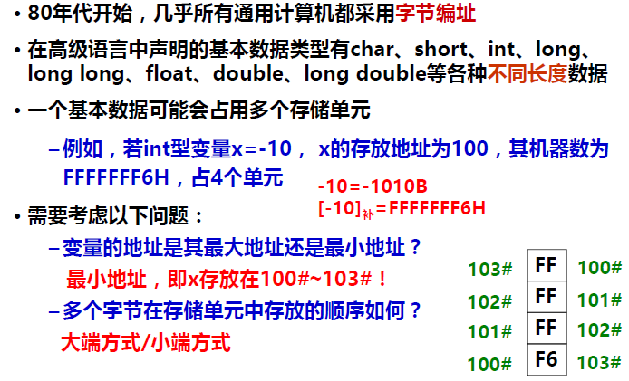
2.6.2 数据的存储和排列顺序
字节
程序中对每个数据只给定一个地址，int有4个字节，哪个才是它的地址？
Notes:
每个字节占一个地址。 一个数据的多个字节在存储空间中如何排列呢？
10……0 1010， 从右向左，第一个1 之前照写，最左符号位照写，中间各位取反，即11……10110 = FF FF FF F6H

Slide 14
字的存放问题
若 int i = -65535，存放在100号单元（占100～103），则用“取数”指令访问100号单元取出 i 时，必须清楚 i 的4个字节是如何存放的。
65535=2¹⁶-1
[-65535]_{补}=FFFF0001H
FF FF 00 01
103 102 101 100
little endian word 100#
Word:
msb
lsb
100 101 102 103
big endian word 100#
大端方式（Big Endian）: MSB所在的地址是数的地址 高位
e.g. IBM 360/370, Motorola 68k, MIPS, Sparc, HP PA
小端方式（ Little Endian）: LSB所在的地址是数的地址 低位
e.g. Intel 80x86, DEC VAX
有些机器两种方式都支持，可通过特定控制位来设定采用哪种方式。
Notes:
2^16=1 0000 0000 0000 0000（-65536） 那么-65535=1 0000 0000 0000 0000 + 1=1 0000 0000 0000 0001 高位补符= FFFF 0001H
大端方式：地址低位存放数据高位字节
小端方式：地址低位存放数据低位字节

Slide 15
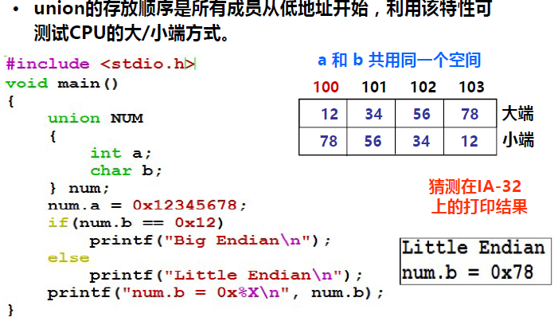
检测系统的字节顺序
C语言中union为共用体结构：不同类型的变量共用一段内存。
Notes:
Union：联合体变量。需要使几种不同类型的变量存放到同一段内存单元中。也就是使用覆盖技术，几个变量互相覆盖。这种几个不同的变量共同占用一段内存的结构，在C语言中，被称作“共用体”类型结构，简称共用体，也叫联合体。

Slide 16
BIG Endian versus Little Endian
Ex3: Memory layout of a instruction located in 1000
即指令地址为1000
假定小端机器中指令：mov AX, 0x12345(BX) （00 01 23 45）
其中操作码mov为40H，寄存器AX和BX的编号分别为0001B（1）和0010B（2），立即数占32位，则存放顺序为：
1
0001
2
0010
00
01
23
45
12
40
1005
1004
1003
1002
1001
1000
45
23
01
00
12
40
40
45 23 01 00
若在大端机器上，则存放顺序如何？
40
1
2
00 01 23 45
地址
只需要考虑指令中立即数的顺序！一个地址存放一个字节。
Notes:
立即数 0x12345为立即数

Slide 17
Byte Swap Problem（字节交换问题）
78
3
12
3
56
2
34
2
34
1
increasing
byte
address
计算机取数顺序
56
1
相同数，不同存放顺序。
12
0
78
0
Big Endian
Little Endian
上述存放在0号单元的数据（字）是什么？
12345678H？ 78563412H？
存放方式不同的机器间程序移植或数据通信时，会发生什么问题？
每个系统内部是一致的，但在系统间通信时可能会发生问题！
因为顺序不同，需要进行顺序转换
音、视频和图像等文件格式或处理程序都涉及到字节顺序问题
ex. Little endian: GIF, PC Paintbrush, Microsoft RTF,etc
Big endian: Adobe Photoshop, JPEG, MacPaint, etc
Notes:
O号单元存放 12345678H

Slide 18


Alignment(对齐)
按边界对齐
边界不对齐
如：int i, short k, double x, char c, short j,……
存储器按字节编址
每次只能读写某个字地址开始的4个单元中连续的1个、2个、3个或4个字节
访问次数？
0 字节 1字节 2字节 3字节
0004081216
i
k
x：2个周期
j：1个周期
x
c
j
则：&i=0; &k=4; &x=8; &c=16; &j=18;……
字节0 字节1 字节2 字节3
0004081216
i
虽节省了空间，但增加了访存次数！
需要权衡，目前来看，浪费一点存储空间没有关系！
k
x
x：3个周期
j：2个周期
c
j
则： &i=0; &k=4; &x=6; &c=14; &j=15;……
Notes:
内存对齐，也叫边界对齐（boundary alignment)，是处理器为了提高处理性能而对存取数据的起始地址所提出的一种要求。编译器为了使我们编写的C程序更有效，就必须最大限度地满足处理器对边界对齐的要求。
不对齐时，访问x，需要访问地址04， 08 和12，并通过其他过程将字节合并为一个数据。

Slide 19
Alignment(对齐) 举例
struct S2 {
int i；
int j；
char c；
}；
例如，考虑下列两个结构声明：
struct S1 {
int i；
char c；
int j；
}；
访存一次读4个字节！边界
S2比S1好
在要求对齐的情况下，哪种结构声明更好？
0
4
8
S1：
i
c
j
需要12个字节
3*4字节
X X X
0
4
8
S2：
j
只需要9个字节
4+4+1
i
c
对于“struct S2 d[4]”，只分配9个字节能否满足对齐要求？
不能！
0
4
8
S2：
i
j
c
X X X
也需要12个字节
Notes:
定义一个结构体数组，每个数组元素都是一个结构体类型的数据。
d[1]中C之后，从第九个字节开始存放d[2]的i，这样不能实现边界对齐。 因此每个元素都需要12个字节。

Slide 20
0
4
8
S2d[0]：
i
j
c
X X X
12
16
20
S2d[1]：
i
j
c
X X X
24
28
32
S2d[2]：
i
j
c
X X X
36
40
44
S2d[3]：
i
j
c
X X X
访存一次读4个字节！
数组在内存空间中连续存放！

Slide 21
第二讲小结
非数值数据的表示
  逻辑数据用来表示真/假或N位位串，按位运算
  西文字符：用ASCII码表示
  汉字：汉字输入码、汉字内码、汉字字模码
数据的宽度
  位、字节、字（不一定等于字长）
  k /K / M / G / T / P / E / Z / Y 有不同的含义
数据的存储排列
  数据的地址：连续若干单元中最小的地址，即：从小地址开始存放数据
    问题：若一个short型数据si存放在单元0x08000100和0x08000101中，那么si的地址是什么？
  大端方式：用MSB存放的地址表示数据的地址
  小端方式：用LSB存放的地址表示数据的地址
  按边界对齐可减少访存次数
Notes:
Si的地址是100

